Slide 1

DEPARTAMENTO DE CIENCIAS ECONOMICAS, ADMINISTRATIVAS Y DE COMERCIO
CARRERA DE COMERCIO EXTERIOR Y NEGOCIACIÓN INTERNACIONAL
TRABAJO DE TITULACIÓN, PREVIO A LA OBTENCIÓN DEL TÍTULO DE INGENIERO EN COMERCIO EXTERIOR Y NEGOCIACIÓN INTERNACIONAL
TEMA: INFLUENCIA DEL COMERCIO JUSTO EN LA NEGOCIACIÓN INTERNACIONAL DEL BANANO SUBPARTIDA 0803.10.10.00 CASO: MERCADO EUROPEO (ALEMANIA)
AUTOR: PALOMINO VALENCIA CRISTHIAN PAUL
DIRECTOR: MACHADO FRANCO. MBA
SANGOLQUÍ
2019

Slide 2
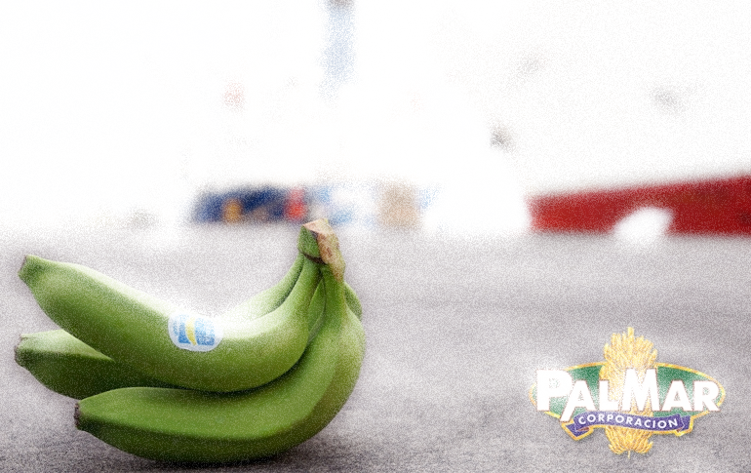
Resumen
El objetivo del presente trabajo fue analizar la influencia del comercio justo en la comercialización del banano certificado en el mercado Europeo (Alemania) considerando la subpartida banano fresco, mediante la utilización de herramientas estadísticas y resoluciones, de las distintas cámaras de comercio y asociaciones del sector bananero.

Slide 3
Planteamiento del Problema
PRODUCCIÓN NACIONAL
- Materias primas
- Estándares
EXPORTACIÓN DEL BANANO
-Precio
-Patrones de producción
COMPETENCIA EN EL MERCADO

Slide 4
OBJETIVO GENERAL
Analizar la influencia del Comercio Justo en la Negociación Internacional del “Banano” subpartida 0803.10.10.00 en el Mercado Europeo (Alemania).

Slide 5
Objetivos Específicos
Determinar el crecimiento de las exportaciones de banano de comercio justo. (periodo 2003-2017)
Determinar las diferencias en la exportación tradicional del banano y las exportaciones del banano de comercio justo.
Analizar los beneficios que genera la exportación del banano bajo el comercio justo en los pequeños productores.

Slide 6
VARIABLES
Comercio Justo en la industria bananera
Oportunidades para productores desfavorecidos
Respeto al medio ambiente
Tiempos y plazos de entrega

Slide 7
Metodología
Enfoque de la Investigación
Tipología de la Investigación
Por el Control de Variables
Por el alcance

Slide 8
Resultados

Slide 9
DATOS GENERALES
Antecedentes
Acuerdos comerciales
Comercio desequilibrado
Competencia desleal
TLC
Barreras técnicas

Slide 10
GENERALIDADES DE UNA EXPORTACIÓN
Ganancias del comercio
Precio
Vendedor - Comprador
Patrones del comercio
Conocer producto
Términos de intercambio
Incoterms
Formas de Pago

Slide 11
RIESGOS DE UNA EXPORTACIÓN
Económico: Divisas – Inflación
Jurídico: Políticas - Industrias
Comercial: Tipo de mercado
Político: Socialista - Capitalista
Logístico: Distancia

Slide 12

Acuerdo
Multipartes
Vigencia enero de 2017
Competencia directa acuerdo en 2012
Colombia y Perú
Mercado mas grande
Precios mas competitivos
Colombia y Perú
Tipo moneda aumenta costos de producción

Slide 13
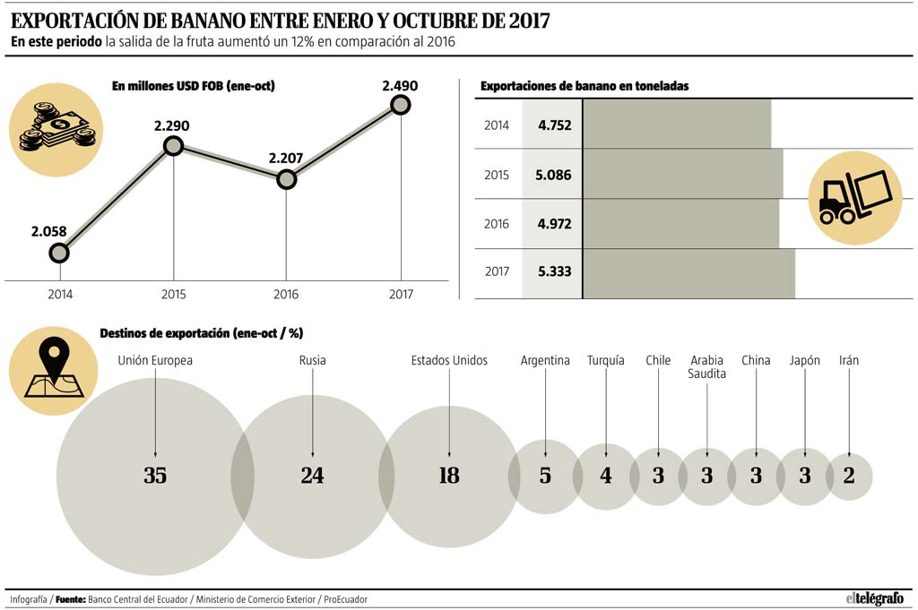
DESTINO DE LAS EXPORTACIONES ECUADOR
Fuente: El Comercio (2018)

Slide 14
MEB (Mecanismo de Estabilización del Banano)
Únicamente durante 3 meses de un año
En 2017 debe superar 1´801.788 toneladas
En 2018 debe superar 1´880.127 toneladas
En 2019 debe superar 1´957.500 toneladas
Vigente únicamente hasta 2019
Cupo MEB
Fuente: EUROSTAT(2016)

Slide 15
Aranceles de la Unión Europea al Banano Ecuatoriano
Fuente: El Telégrafo (2018)

Slide 16
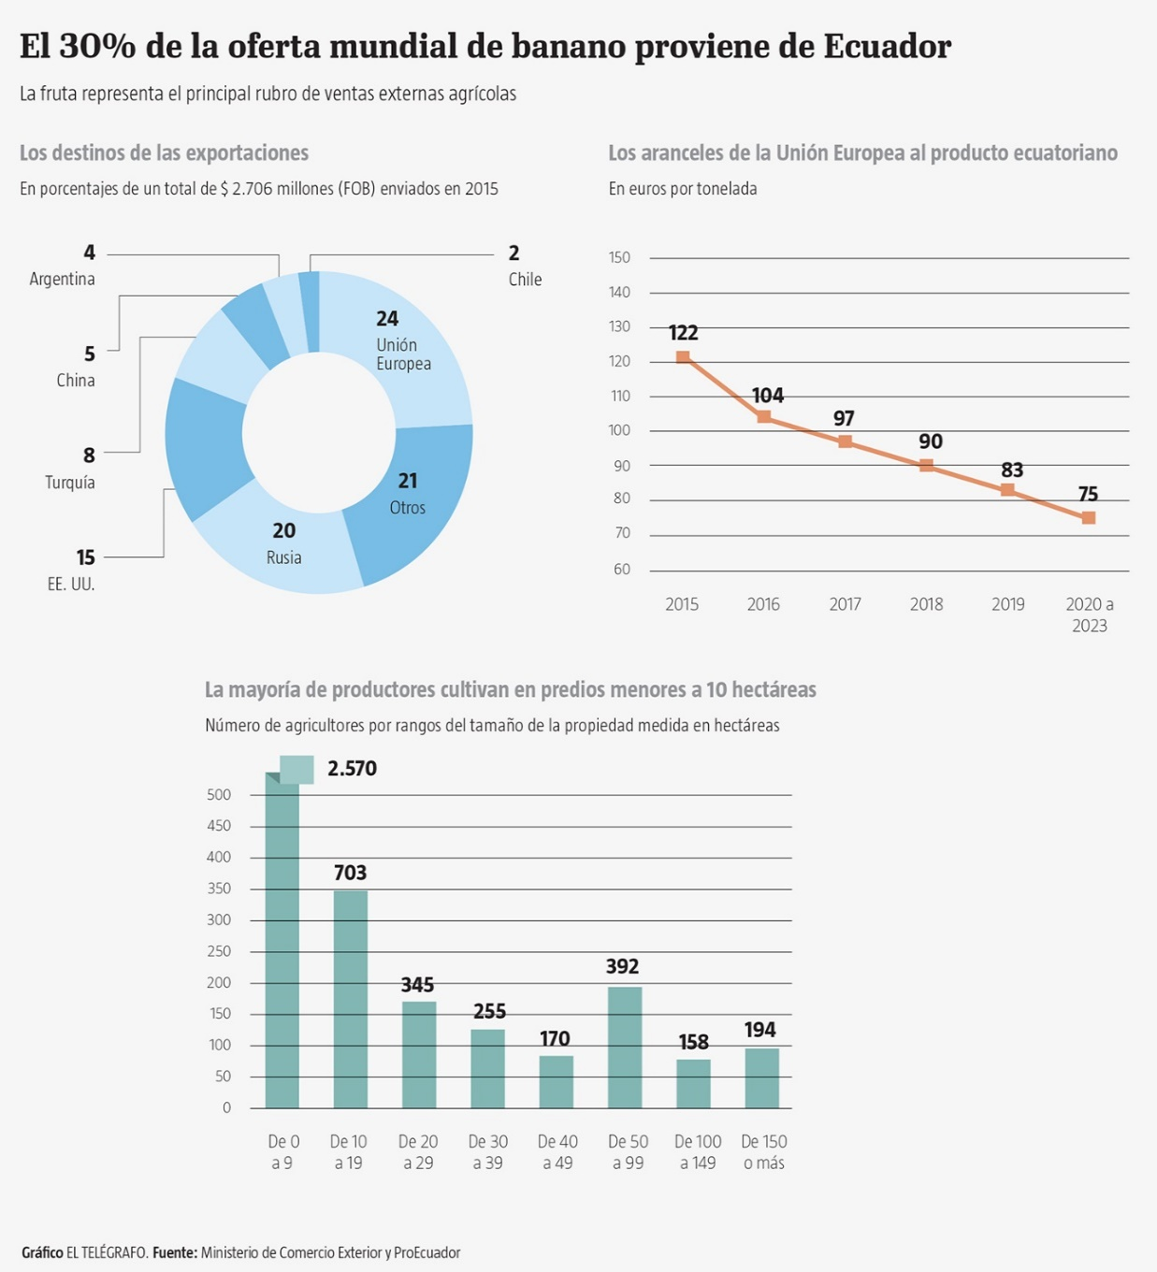
Productores Ecuatorianos en Base a Hectáreas para Cultivo
68%
Cantidad
Fuente: El Telégrafo (2018)

Slide 17
Comercio Tradicional vs Comercio Justo
Dimensión | Comercio Tradicional | Comercio Justo
Estrategia | Crecimiento de la empresa | Crecimiento de las personas Desarrollo social.
Beneficios | Crecimiento acelerado. Control del mercado. | Posicionamiento por calidad
Financiamiento | Accionistas de la empresa Financiamiento con préstamos. Carta de crédito | Pagos por adelantado entre el 50% o más. Aseguran la venta

Slide 18
Dimensión | Comercio Tradicional | Comercio Justo
Cadena de Suministro | Compra de terrenos a pequeños productores Mano de obra económica. | Asociatividad. Oferta Exportable Evitar los intermediarios.
Criticas | No es amigable con el medio ambiente. Explota a sus empleados.. | Volumen no es significativo.
Mercadotecnia | Aumentar las ventas. Posicionar la marca y el producto. | Canales propios de promoción. Estanterías diferenciadas. Fin social

Slide 19
Sellos del Comercio
Justo
WFTO
Precio $2550
FAIRTRADE
Precio $2655
SIMBOLO PEQUEÑOS PRODUCTORES
Precio $1500
Precio $2380
Influencia España
Influencia nivel mundial
Influencia en Francia y Portugal
Influenca Latina
Difícil acceso
Difícil acceso
Facil acceso
Facil acceso
Control exhaustivo
Control exhaustivo
Bajo control
Control Medio
ECOCERT FAIRTRADE (FRACIA)
.
.
.
.
.
.

Slide 20
Características del Banano
.
Tamaño mínimo 18cm.
Mano Banano Min: 5 Max: 13
Peso: Min: 18.22kg. Max: 19.45kg.
Completamente limpios, sin pistillos
No malformaciones
No humedad

Slide 21
FODA:
Comercio Justo

Slide 22


Estrategias FODA Comercio Justo
MAXI-MAXI
Relación entre organización y clientes fidelización
Esquema compras trimestrales
MAXI-MINI
Concientización apoyo a pequeños productores
Analizar crecimiento de sus afiliados
MINI-MINI
Disminuir costos de afiliación
Alianzas estratégicas con supermercados
MINI-MAXI
Incrementar ventas con mas canales de distribución
Plan de costos y ubicación de las tiendas

Slide 23
FODA Banano Ecuatoriano
Comercio Justo

Slide 24
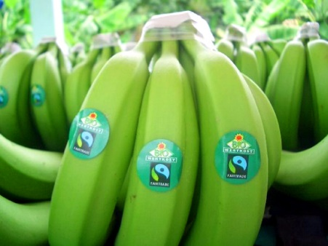
Estrategias FODA Banano Ecuatoriano – Comercio Justo
MAXI-MAXI
Invertir en producción sostenible
Consolidar oferta exportable con asociatividad
MAXI-MINI
Alianza estratégica con consolidadores de carga
Planificar y optimizar la producción trimestralmente
MINI-MINI
Reestructura de la cadena de abastecimiento.
Vincular el comercio justo con los acuerdos comerciales
MINI-MAXI
Plan logístico eficiente
Correcta cadena de frio

Slide 25
Evolución de Ventas del
Comercio
Justo en Alemania
423% 2000-2016
17% 2015-2016
Fuente : Ideas Comercio Justo (2016)

Slide 26
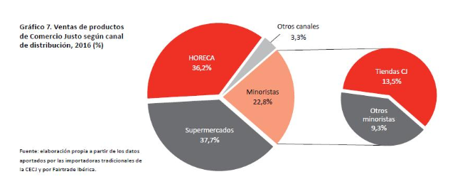

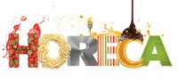
Canales de Distribución del
Comercio Justo
Fuente : Ideas Comercio Justo (2016)

Slide 27
Costos | USD
Costo 1 Kg. Banano | 0.37
Flete | 1.3
Seguro | 0.05
Afiliación | 0.03
Mensualidad | 0.01
Aduana | 0.24
Aranceles | 0.08
 | 2.08
Precio de Venta | 3.65
Costos | USD
Costo 1 Kg. Banano | 0.37
Flete | 0.2
Seguro | 0.05
Afiliación | 0.03
Mensualidad | 0.01
Aduana | 0.24
Aranceles | 0.08
 | 0.98
Precio de Venta | 1.69
Costos por 1Kg. De Banano (Aéreo)
Costos por 1Kg. De Banano (Marítimo)

Slide 28
Crecimiento Exportaciones de Banano
2015-2018
58.55 %
Fuente: PUDELECO Editores S.A. Elaboración Autor

Slide 29
COMERCIO TRADICIONAL VS COMERCIO JUSTO
Representa el 8% del comercio tradicional
Fuente: PUDELECO Editores S.A. Elaboración Autor

Slide 30
DESTINO FINAL DEL BANANO EN LA UNION EUROPEA (2017)
Fuente: PUDELECO Editores S.A. Elaboración Autor

Slide 31
DESTINO FINAL DEL BANANO EN LA UNION EUROPEA (2018)
Fuente: PUDELECO Editores S.A. Elaboración Autor

Slide 32
PRINCIPALES EXPORTADORES DE BANANO DEL COMERCIO JUSTO
Fuente: PUDELECO Editores S.A. Elaboración Autor

Slide 33
Puntos de Discusión
Normativa del comercio justo creciente.
Volumen de exportación no es significativo.
Políticas sin planes de acción.
Tendencia de un Oligopolio.
Estrategia: Plan logístico.
Estrategia: Plan producción y abastecimiento
Fortalecer la relación comercial con la UE.

Slide 34
GRACIAS

